Slide 1
DIGITAL
TRANSFORMATION
(INNOVATION?)

Slide 2
WHY?
La rivoluzione digitale è già avvenuta.
Ora, perdere il treno della trasformazione digitale sarebbe come scegliere di viaggiare in carrozza nell’era dell’alta velocità: scomodo, inefficiente e totalmente inutile.

Slide 3

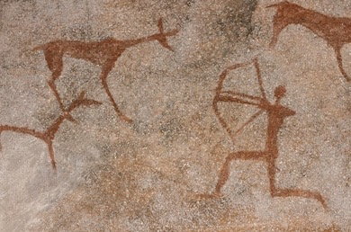
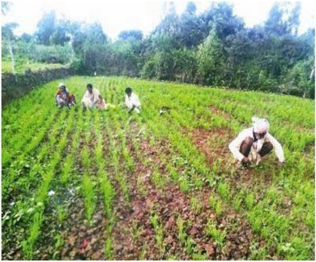


WHY?
RIPRODURSI
Non si tratta di scoprire nuovi mondi, si tratta di guardare lo stesso mondo con occhi nuovi. I bisogni delle persone sono sempre gli stessi, quello che cambia è il modo di portarli a termine.
CACCIARE
MUOVERSI
RACCOGLIERE
INSEDIARSI

Slide 4
WHY?
RIPRODURSI
Non si tratta di scoprire nuovi mondi, si tratta di guardare lo stesso mondo con occhi nuovi. I bisogni delle persone sono sempre gli stessi, quello che cambia è il modo di portarli a termine.
CACCIARE
#SHARE
MUOVERSI
RACCOGLIERE
INSEDIARSI
#MOBILE
#SHOPPINGONLINE
#LIKE
#COMMUNITY

Slide 5
WHY?
Per questo, la Digital Transformation rappresenta sì una rivoluzione
ma non tanto in termini di «cosa», quanto piuttosto del «come»;
dal punto di vista della metodologia e della cultura aziendale.

Slide 6
WHY IN PAX?
Più efficienza in azienda
Migliore esperienza clienti
Aumento dei profitti
Avanzamento rispetto alla concorrenza

Slide 7
WHY?
Più efficienza in azienda
Migliore esperienza clienti
Aumento dei profitti
Avanzamento rispetto alla concorrenza
Flussi di lavoro semplificati
Ottimizzazione dei tempi e delle responsabilità
Risorse e conoscenze condivise a portata di mano
INTRODUZIONE E DIFFUSIONE DI NUOVI TOOL \ METODOLOGIE AGILI \ KNOWHOW CONDIVISO

Slide 8
WHY?
Più efficienza in azienda
Migliore esperienza clienti
Aumento dei profitti
Avanzamento rispetto alla concorrenza
Assistenza più efficace e più veloce
Produzione di materiali a supporto dedicati
Organizzazione e gestione di contenuti e informazioni
REDESIGN DEL SITO PARTENDO DAI CONTENUTI – NUOVE EXPERIENCE PER IL SUPPORTO CLIENTI

Slide 9
WHY?
Più efficienza in azienda
Migliore esperienza clienti
Aumento dei profitti
Avanzamento rispetto alla concorrenza
Avanzamenti in termini di awareness e posizionamento
Creazione di nuove partnership
Accesso facilitato ai nostri dati tramite API
Sviluppo POC
CREAZIONE DI CONTENUTI AD HOC – ENGAGEMENT NEW BUSINESS

Slide 10
WHY?
Più efficienza in azienda
Migliore esperienza clienti
Aumento dei profitti
Avanzamento rispetto alla concorrenza
Presidio fette di mercato ancora inesplorate
Sperimentazione di nuove tecnologie
Diventare il punto di riferimento nel settore
Diversificare la produzione con nuovi modelli di business
BENCHMARK– USCIRE DALLA PROPIA CCONFORT ZONE - EVENTI E REPORTAGE EDUCATIONAL

Slide 11
It's not about
doing digital work.
It's about doing work
for a digital age.

Slide 12
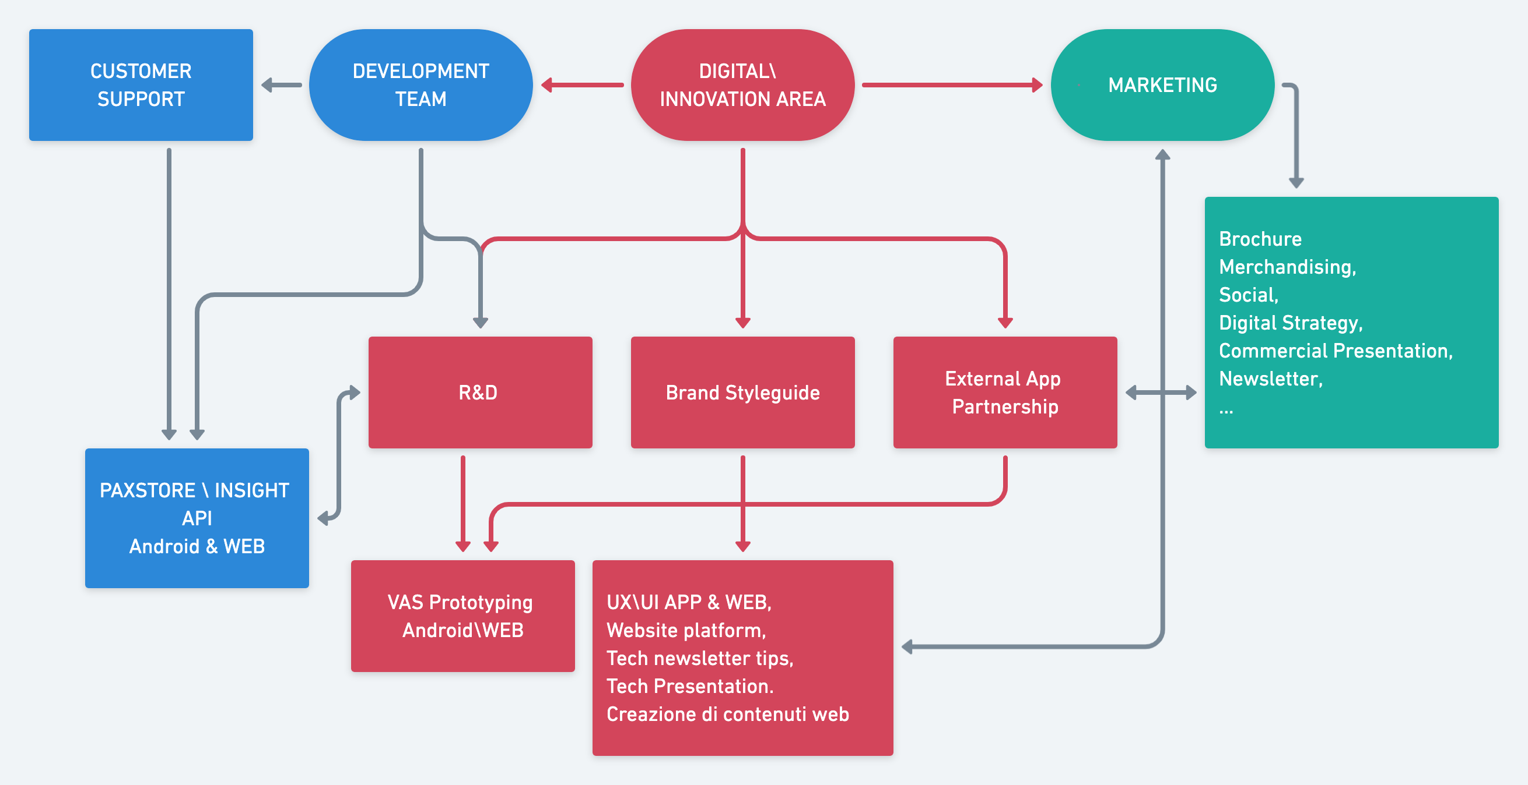
NON va visto da un punto di vista gerarchico ma di collaborazioni e condivsione del knowhow
RIASSETTO AZIENDALE E COLLABORAZIONI TRA AREE

Slide 13
R&D
Sviluppo di POC che possano creare valore per il brand sia da un punto di vista economico che di immagine. Se non si vende è comunque un knowhow che rimane all’azienda e si rivenderà in altro modo.
Design di mockup sperimentali e redesign di flussi applicativi al passo coi tempi.
Sperimentazione ultime tecnologie per la creazione di app e contenuti web che possano diventare $$$
Collaborazione forzata con l’area di Sviluppo per capire le criticità di eventuali implementazioni
Cloud Server proprietario per avere contenuti dinamici sui POS e sulle nostre APP (automatizzare servizi come ADV sui launcher, launcher customization, gestione licenze ecc.)
Sfruttare le potenzialità delle PAXSTORE API \ INSIGHT e soprattutto crearsi una piattaforma PAX ITALIA

Slide 14
Brand Styleguide
Creazione delle styleguide ufficiali da seguire a 360° non solo dal punto di vista UI ma anche nei contenuti web, presentazioni, newsletter e mondo social.
Produzione di news di spessore che non si limitino a dare la notizia, ma che la rendano interessante attraverso la narrazione di un contesto più ampio.
Creare curiosità e cultura anche ai non addetti ai lavori
Sviluppare un sito web che periodicamente racconti attraverso case study, reportage degli eventi, foto, video e approfondimenti quanto PAX ITALIA sia sul pezzo a 360° mirando a diventare un punto di riferimento nel settore in ottica educational e di informazione.
https://www.verifone.com/en/uk ha iniziato a farlo.

Slide 15
Partnership
https://www.fintastico.com/ è un ottimo punto di partenza per la ricerca di aziende partner e per avere sempre un occhio attento sulla direzione che sta prendendo il mercato dei servizi.
Non dobbiamo inseguire Ingenico che indietro anni luce tecnologicamente, dobbiamo guardare avanti e non indietro.
Le collaborazioni sono fondamentali per crescere.
Collaborare con altre aziende consente di allargare il proprio raggio d’azione, porta ad aprirsi a contesti e target più ampi, supporta un’innovazione continua per essere al passo coi tempi.

Slide 16
Cosa serve ?

Slide 17
Da dove si inizia
Definire chiaramente i ruoli e le responsabilità dell’area e di chi la gestisce
Gestione Clienti tramite piattaforma ad hoc (PPN)
Roadmap annuale obiettivi di innovation da raggiungere
API PAXITALIA (no transazioni o terminali) per gestire servizi come: launcher customization\ licenze app\ advertising in-app ecc.
Definizione UI\UX del nuovo sito con chiaro in mente quanto, cosa e come si vuole comunicare
Un freelance (esterno, anche da remoto) che sviluppi il sito con le tecnologie attuali, in modo da raccontare successivamente sul sito stesso il perché e il come è stato fatto. I brand devono raccontarsi e creare valore anche non prettamente legato al proprio core business.
Uno sviluppatore Android (interno) fresco e smart al quale piaccia sperimentare nuove tecnologie per creare valore a se stesso e al brand.

Slide 18
Temi di innovation da affrontare nel 2020

Slide 19
Transazioni ecommerce su smartphone
Il modello Satispay è la dimostrazione migliore delle potenzialità della transazione ecommerce anche in mobilità.
Scambi denaro tra contatti in rubrica, acquisti alle vendor machine e ai self service H24, paghi imposte e multe in meno di 10 secondi.
È difficile e sarà sempre più difficile farne a meno.
Sumup e cloni vari di POS mobile sono diventati una valida alternativa per molti fattori tra i quali la possibilità di non doversi necessariamente legare a soggetti terzi per avere uno strumento di lavoro come il POS, gli intermediari fanno sempre più fatica a tenersi stretti i clienti.
Diversifichiamo e all’occorrenza bypassiamo gli intermediari per non dover in seguito pagare i loro errori.

Slide 20
Customization web interface
Creare SPA che sfruttino i parametri per customizzarsi launcher, per inviare configurazioni ai temrinali, wizard di processo e data visualization.
Esempi:
Interfaccia per la gestione delle licenze per app a pagamento
Personalizzare app e launcher via interfaccia grafica e generare un file parametico pronto all’uso
CRUD di dati su db utilizzati da app (tipo adicopay)
CMS che permetta di andare a settarsi le promo\adv visualizzati all’interno del launcher o dell’app.

Slide 21
Headless API
Una nuova buzzword pregna di contenuto che mette la tecnologia in primo piano per guidare il business.
Le API al primo posto per riuscire a creare business.
Creare API, crearle fatte bene e slegarle da tutti i sistemi legacy per creare prodotti internamente ma soprattutto farli creare esternamente portando valore all’interno.
Non esiste omnichannel senza una buona base dati, non esiste una buona base dati se non la rendo disponibile, non la rendo disponibile senza delle buone API.
Intesys.it è l’azienda italiana di riferimento.

Slide 22
Blockchain
Non solo il settore delle banche e della sicurezza sono interessati all’impiego dei Registri Distribuiti.
La Blockchain è sulla bocca di tutti da anni ormai, ma ancora in pochi hanno capito come sfruttarla correttamente, un po’ per paura un po’ per ignoranza.
Che piaccia o meno bisogna prepararsi ad averci a che fare, capirla, e possibilmente sfruttarla.

Slide 23
PIN Biometrico
Già nel 2014 Fujitsu al CES di Las Vegas presentò un nuovo POS che collegandosi ad wallet virtuale (PulseWallet) poteva gestire pagamenti in modo più rapido e veloce senza l’uso di carte, QRcode o codici vari ma con il solo riconoscimento della mano.
I tempi non erano maturi e i wallet erano ancora visti come alternative poco sicure, ora potrebbe essere il momento giusto.

